Slide 1
PROCESO DE DIGITALIZACIÓN DE TÍTULOS ARCHIVADOS FÍSICOS
José de Arimatéia Barbosa Vice-Presidente do IRIB

Slide 2
Primer Taller Técnico Registral de IBEROREG Lima - PERÚ 24 y 25 de Marzo de 2022

Slide 3
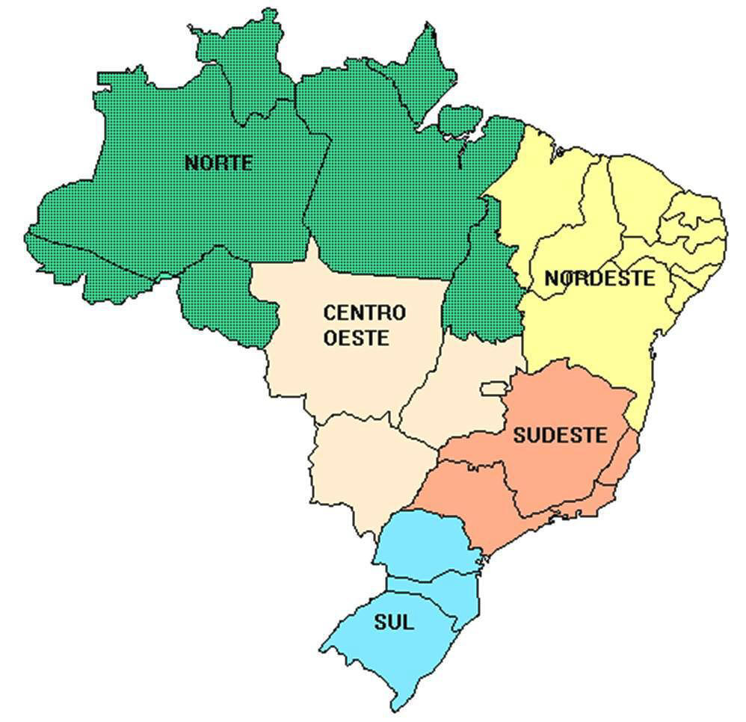
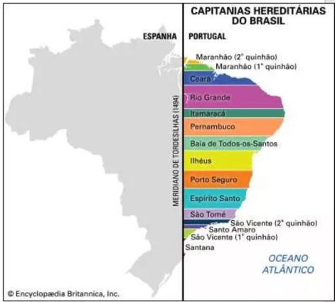

Slide 4
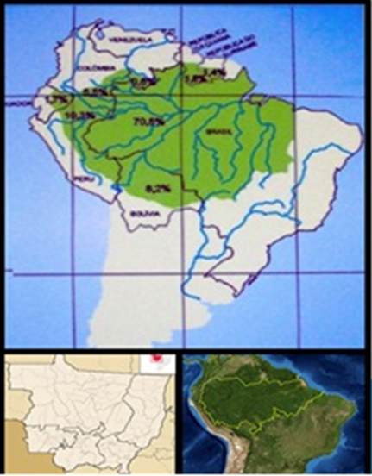

Slide 5
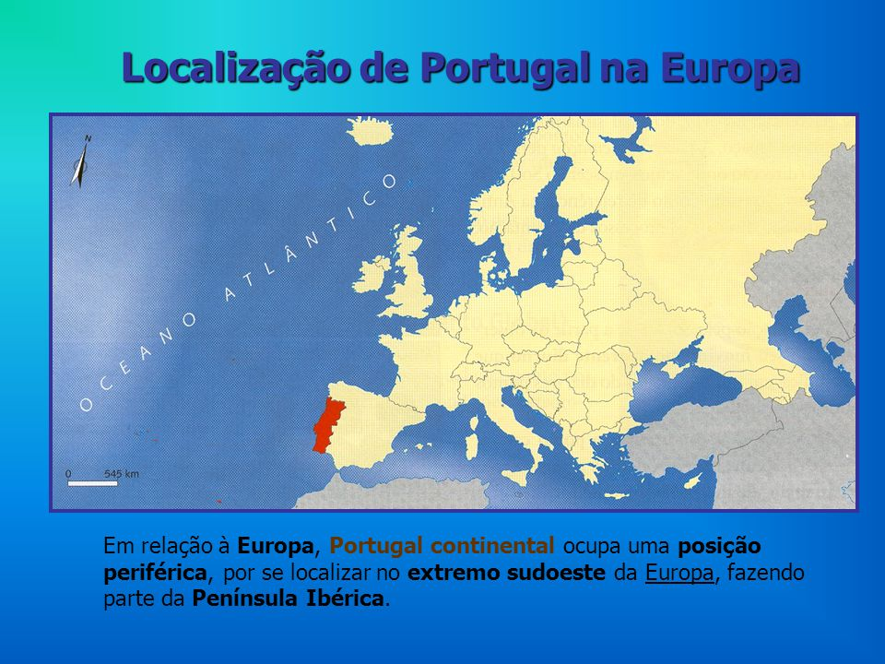
BRASIL 8 515 767,049 km²
Mato Grosso 903 378,292 km²
São Paulo
248 222,362 km²
PORTUGAL
92 090 km²

Slide 6
MODERNIZACIÓN DEL SISTEMA DE REGISTRO DE LA PROPIEDAD
Se verifica que todo el sistema registral y notarial se encuentra en constantes avances tecnológicos, y en el Registro de Bienes Raíces destaca el Sistema de Registro Electrónico, editado por MP - 759/2016, convertido en Ley 13.465/17. El artículo 76 de este diplomado establece que el Sistema Electrónico de Registro Inmobiliario - SREI será implementado y operado, a nivel nacional, por el Operador Nacional del Sistema Electrónico de Registro Inmobiliario - ONR. Además, establece todo el procedimiento y el procedimiento que debe adoptarse para la implementación de dicho mecanismo, como resulta. Art. 76 – El Sistema Electrónico de Registro Inmobiliario - SREI será implementado y operado, a nivel nacional, por el Operador Nacional del Sistema Electrónico de Registro Inmobiliario - ONR.

Slide 7
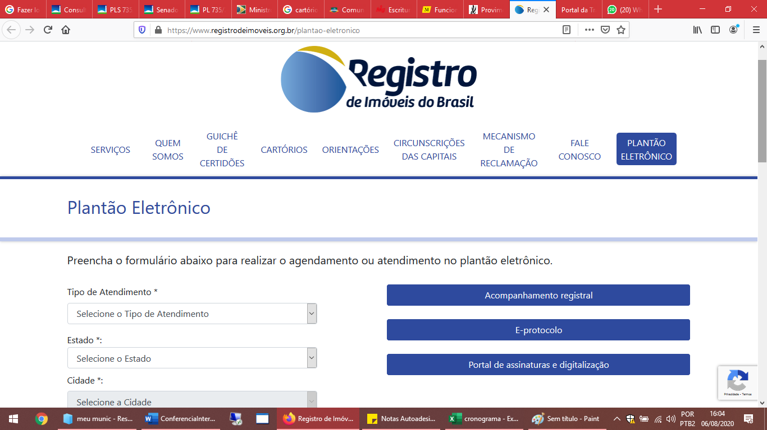
REGISTRO DE IMOBLES DEL BRASIL

Slide 8
INTEROPERABILIDAD- SAEC/CEIs ?
La disposición 124 de la CNJ, el último día 12 de febrero de 2022 se fijó como fecha límite fatal para la universalización del acceso de todas las unidades del servicio de registro de bienes raíces en Brasil, al Sistema Electrónico de Registro de Bienes Raíces (SREI), operado por el Operador Nacional del Registro Electrónico de Bienes Raíces - ONR, bajo la regulación del Ministerio Interno Nacional de Justicia.
SAEC - Serviço de Atendimento Eletrônico Compartilhado Las dificultades técnicas por parte de la ONR impiden la creación de estándares mínimos que aseguren la interoperabilidad entre el CIS/Arisp – asignado al SREI y los sistemas de las plantas electrónicas existentes en las otras 26 unidades federativa. Falta de apoyo técnico a ciudades y regiones deficientes del país con infraestructura reducida para recibir el estándar idealizado por una sola federación.

Slide 9
MULTIPLICIDAD DE INSTITUCIONES DE REPRESENTATIVIDAD DE LA CLASE
Associação dos Notários e Registradores de Mato Grosso – ANOREG-MT
Associação dos Notários e Registradores do Brasil – ANOREG-BR
Instituto de Registro Imobiliário do Brasil - IRIB
Colégio Notarial do Brasil - CNB
Associação dos Registradores de Pessoas Naturais do Brasil – ARPEN
Instituto de Protesto do Brasil – IEPTB-BR
Sindicado dos Notários e Registradores de Mato Grosso – SINOREG-MT
CORI- Colégio registral imobiliário, dentre outros..
. ONR – Operador Nacional de Registro

Slide 10
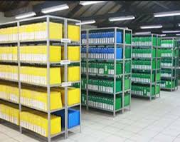
SERVICIOS EN DESAROLLO: PROYETO GUARDIA Y CONSERVACIÓN
Empresa Identificación de la necesidad
Empresa - Notario Escaneo de documentos
Registro Registro Electrónico
CEI-MT Almacena documentos
Empresa Consultar na CEI-MT
Identificación; Organización; Administración.
Normalización; Aprobación; Leyendo garantía.
Indexación; Emolumentos; Registro; Conservación. Garantía de eliminación de documentos; Búsqueda y certificado.
G.E.D. – Guarda e Conservação de Documentos Consultas; Solicitud de certificado.
Espacio físico. Acceso por CEI-MT.
1) COLECCIÓN 2) PREPARACIÓN 3) ESCANEO 4) INDEXACIÓN 5) CONFERENCIA 6) REGISTRO 7) PRESENTACIÓN A CI 8) CONSULTA

Slide 11
NUEVO TIPO DE CONSULTA CEI-MT
CEI-MT
OCR - IA
Investigación
Documentos ya almacenados en el CIS-MT que se han realizado; Electrónica; Datilografados.
Aplicación del reconocimiento óptico de caracteres (OCR); Combinado con inteligencia artificial (IA); Empezando por lo reciente hasta lo antiguo.
Versión de consulta tipo Google, dentro del CIS-MT, solo para miembros.

Slide 12
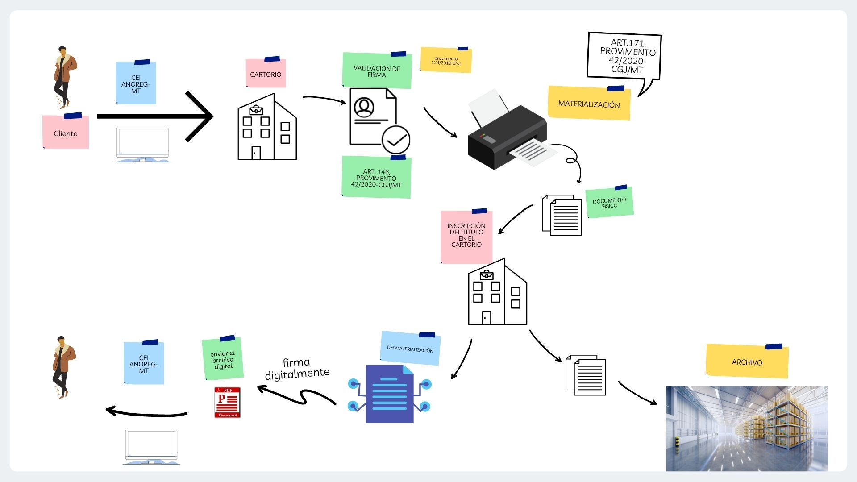
ART.171 - PROVIMENTO 42/2020- CGJ/MT (MATERIALIZACIÓN Y DESMATERIALIZACIÓN) ART. 146 - PROVIMENTO 42/2020- CGJ/MT (FIRMA DIGITAL) https://corregedoria-old.tjmt.jus.br/arquivo/b76e5071-f87f-44a0-8973-1bde97a9dcbf/codigo-de-normas-da-cgj-foro-extra-prov-42-2020-at-prov-13-2021-cgj-pdf

Slide 14
DOCUMENTOS RECIBIDOS: DIGITALES Y FÍSICOS

Slide 15
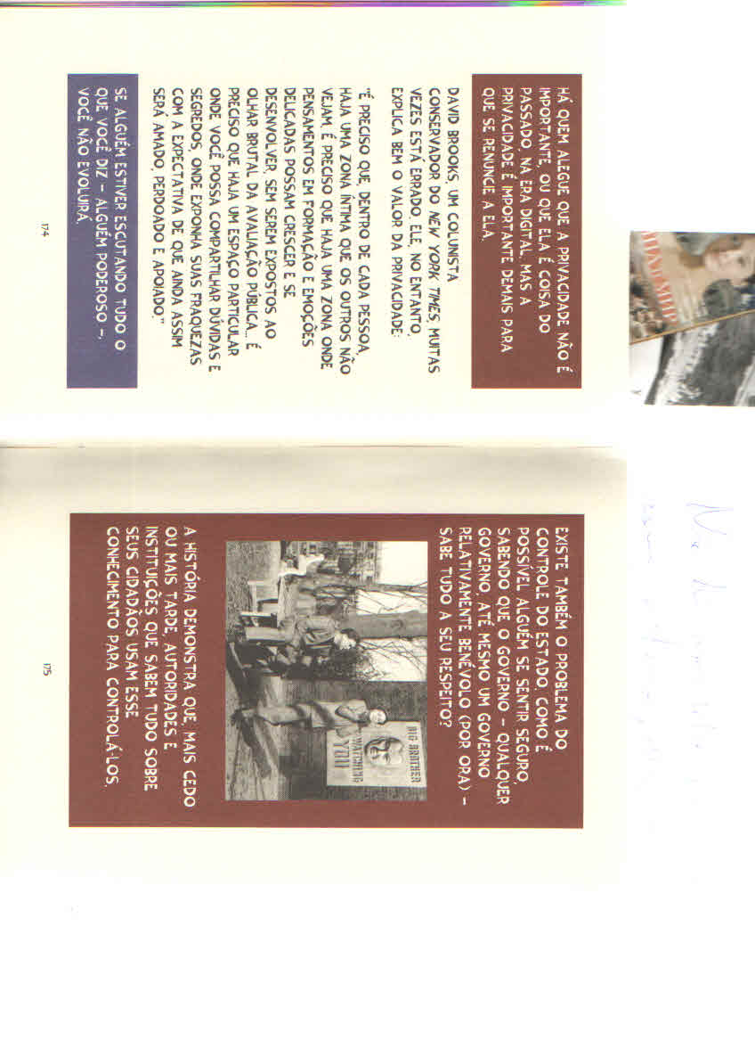
Notes:
SNOWDEN/ Ted Hall.Tradução Waldéa Barcellos. SP. Ed.WMF. Martins Fontes. 2015, pag.174/175

Slide 16
REFLEXIONES EXTRAÍDAS DE LA LITERATURA MUNDIAL ESPECIALIZADA
República ayer, Reino hoy, Imperio, tales son las mutaciones fantásticas de la escena de las naciones. La nación, ahora libre, puede ser esclavizada mañana. En pleno derecho del pueblo, debe defenderse la Magestade de la ley en su contra, si de un momento a otro un usurpador declara su voluntad, sólo la ley.

Slide 17
E-Protocolo Registro de Inmobles

Slide 18
ENLACES ACCEDIDOS
CARTÓRIO RUI BARBOSA: cartoriouibarbosa.com.br;
ANOREG: anoreg.org.br;
CEI: app.anoregmt.org.br;
ONR (SAEC): oficioeletronico.com.br;
MALOTE DIGITAL: malotedigital.tjmt.jus.br;
CNIB: indisponibilidade.org.br;
RTPJ: www.rtdbrasil.org.br;
GIF: idp.tjmt.jus.br;
E-MAIL: gmail.com.br;
PAV: pav.tjmt.jus;
IRIB: irib.org.br
Cartórios em números.

Slide 19
¡MUCHAS GRACIAS!
josearimateiabarbosa@gmail.com
WhatsApp: + 55 65 9 8468-1649
WhatsApp: + 55 65 9 8468-2329
www.cartorioruibarbosa.com.br

Slide 20
REFERENCIAS BIBLIOGRÁFICAS Y ENLACES CONSULTADOS.
[1]www.irib.org.br.
BRASIL. Constituição (1988). Constituição da República Federativa do Brasil. Brasília, DF, 1988.
BRASIL. Lei 6.015, de 31 de dezembro de 1973. Dispõe sobre os registros públicos, e dá outras providências. Brasília, DF, 1973.
BRASIL. Lei 8.935, de 18 de novembro de 1994. Regulamenta o art. 236 da Constituição Federal, dispondo sobre serviços notariais e de registro. (Lei dos cartórios).
BRASIL. Constituição (1988). Constituição da República Federativa do Brasil. Brasília, DF, 1988.
6 Disponível em: <https://www.registrodeimoveis.org.br/quem-somos>. Quem somos nós?. Acesso em: 13 marzo 2022.
BRASIL. Lei 13.465, de 11 de julho de 2017. Dispõe sobre a regularização fundiária rural e urbana, sobre a liquidação de créditos concedidos aos assentados da reforma agrária e sobre a regularização fundiária no âmbito da Amazônia Legal; Brasília, DF, 2017.
Disponível em: <http://www.colegioregistralrs.or.br/associado>. Registro Público de Imóveis Eletrônico – Riscos e Desafios – Fernando Méndez González, Des. Ricardo Dipp e Sérgio Jacomino.
Disponível em: < http:// cartórios.org/2013/06/27/srei-serviço-de-registro-eletronico-de-imoveis/>. Central Registradores de Imóveis – Flauzilino Araújo dos Santos.
RALL, Ted. Snowden: Um herói do nosso tempo. WWF Martins Fontes, 2015 – ISBN 978-85-469-0002-2

Slide 21
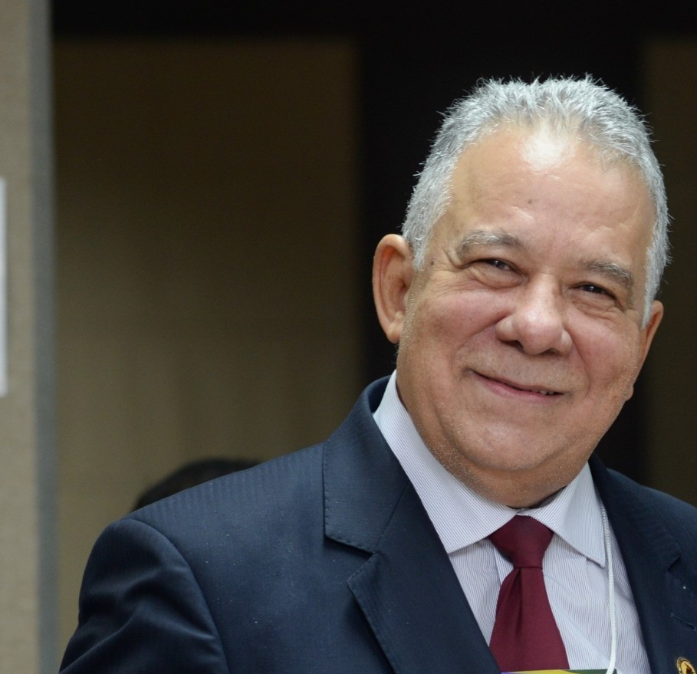
José de Arimatéia Barbosa CV: http://lattes.cnpq.br/8904984415239183
Oficial de Registro de Bienes Inmuebles y Títulos y Documentos del Distrito de Campo Novo do Parecis - MT. Vice - Presidente del Instituto de Registradores Inmobiliarios de Brasil - IRIB. Ex - Presidente del Colegio de Notarios y Registradores de Mato Grosso - ANOREG/MT. Licenciado en Ciencias Jurídicas y Sociales. Postgrado en Derecho Público, Civil, Procesal Civil y Notarial y Registral; Doctor en Ciencias Jurídicas y Sociales por la Universidad del Museo Social Argentino – Buenos Aires, con pasantía postdoctoral en Derecho De la Propiedad Europeo y Latinoamericano, por la Università Degli Studi di Messina – Italia y en el programa postdoctoral en Derecho de las Cosas; Derecho Notarial y Derecho Registral, impartido por CENOR - Centro de Estudios Notariales y Registrantes de la Facultad de Derecho de Coimbra - Portugal;

